Slide 1
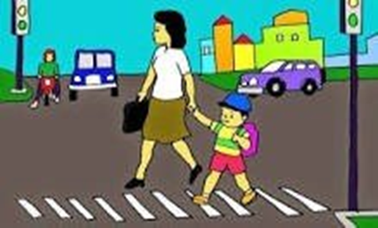
Câu 1: Khi sang đường có
người lớn dắt sang đúng hay sai?

Slide 2
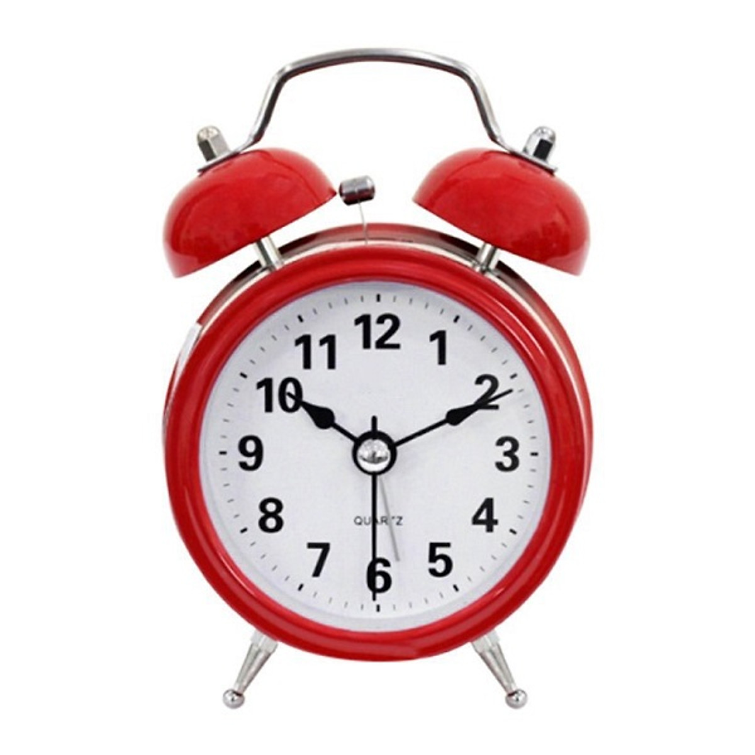

Bắt đầu
5
5
4
3
2
1
0
Hết giờ
1
2
3
4
5
6
7
8
9
10

Slide 3



Slide 4
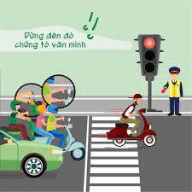
Câu 2: Khi đi qua ngã tư đường phố thấy đèn đỏ bật lên thì con đi tiếp đúng hay sai?

Slide 5
Bắt đầu
5
5
4
3
2
1
0
Hết giờ
1
2
3
4
5
6
7
8
9
10

Slide 6


Slide 7
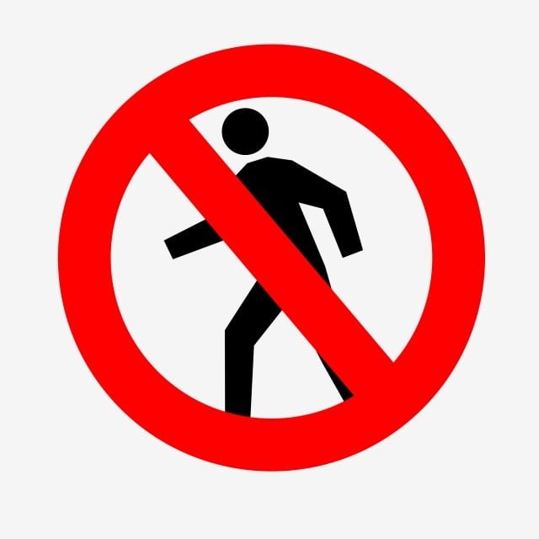
Câu 3: Biển báo sau đây là biển báo được phép đi bộ qua là đúng hay sai?

Slide 8
Bắt đầu
5
5
4
3
2
1
0
Hết giờ
1
2
3
4
5
6
7
8
9
10

Slide 10
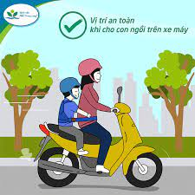
Câu 4: Khi ngồi trên xe máy đội mũ bảo hiểm, cài quai, ngồi ngay ngăn, 2 tay ôm vào hông của người lái xe đúng hay sai?

Slide 11
Bắt đầu
5
5
4
3
2
1
0
Hết giờ
1
2
3
4
5
6
7
8
9
10

Slide 13
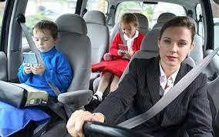
Câu 5. Khi ngồi trên ô tô ngồi ngay ngắn, cài dây an toàn, không thò tay, thò đầu ra cửa đúng hay sai?

Slide 14
Bắt đầu
5
5
4
3
2
1
0
Hết giờ
1
2
3
4
5
6
7
8
9
10

Slide 16
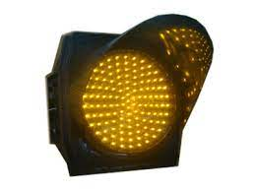
Câu 6: Ở ngã tư chỉ có đèn màu vàng, ánh sang nhấp nháy thì các phương tiện phải đi chậm lại hoặc dừng dừng xe để quan sát đúng hay sai

Slide 17
Bắt đầu
5
5
4
3
2
1
0
Hết giờ
1
2
3
4
5
6
7
8
9
10

Slide 19
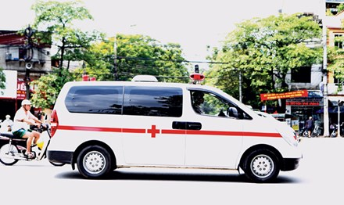
Câu 7. xe cứu thương đang làm nhiệm vụ được ưu tiên khi tham gia giao thông đúng hay sai?

Slide 20
Bắt đầu
5
5
4
3
2
1
0
Hết giờ
1
2
3
4
5
6
7
8
9
10

Slide 22
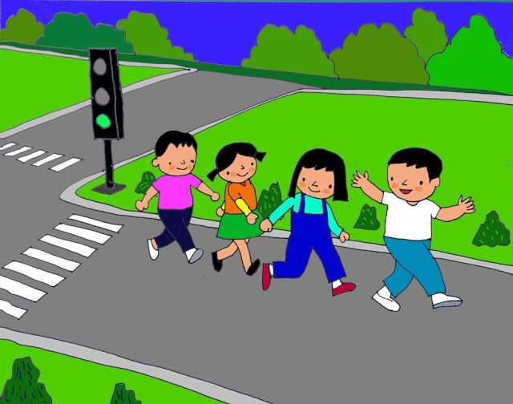
Câu 8. Khi tham gia giao thông người đi bộ đi dưới lòng đường là đúng hay sai?

Slide 23
Bắt đầu
5
5
4
3
2
1
0
Hết giờ
1
2
3
4
5
6
7
8
9
10

Slide 25
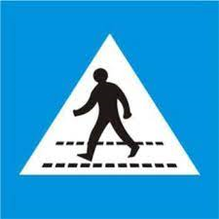
Câu 9: Biển báo sau cho phép người đi bộ được sang ngang đúng hay sai?

Slide 26
Bắt đầu
5
5
4
3
2
1
0
Hết giờ
1
2
3
4
5
6
7
8
9
10

Slide 28
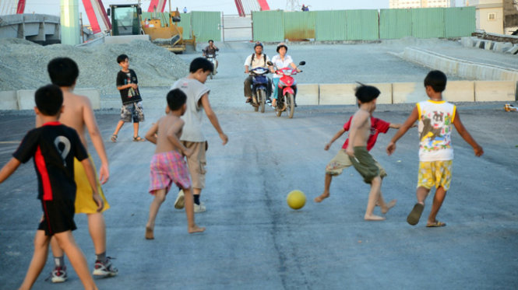
Câu 10. Hình ảnh đá bóng, chơi đùa trên lòng đường đúng hay sai?

Slide 29
Bắt đầu
5
5
4
3
2
1
0
Hết giờ
1
2
3
4
5
6
7
8
9
10

